Slide 1
Лишайники
Бадретдинова Венера
Абдуллаевна,
учитель химии и биологии
МОУ «СОШ № 64»
Ленинского района
г. Саратова

Slide 2
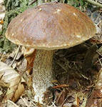
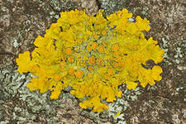
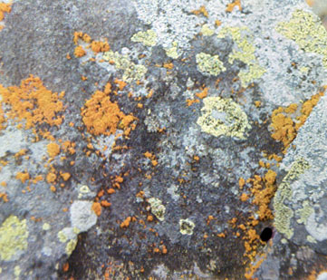
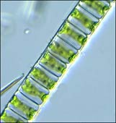
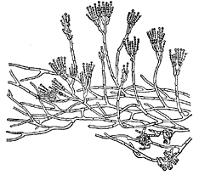
Выберите из представленных на слайде организмов картинки грибов и водорослей.
1
2
3
4
5
6
Картинки с изображением каких организмов вы не выбрали?

Slide 3
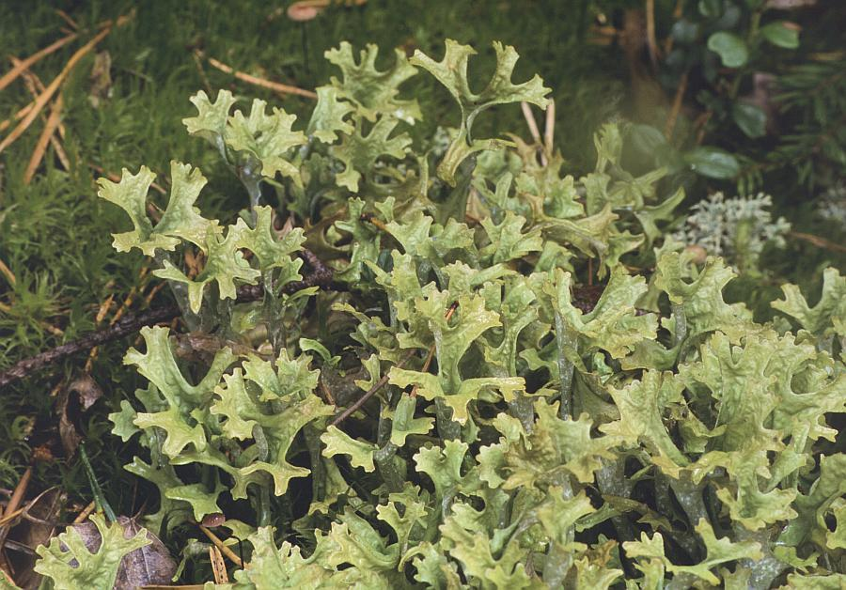
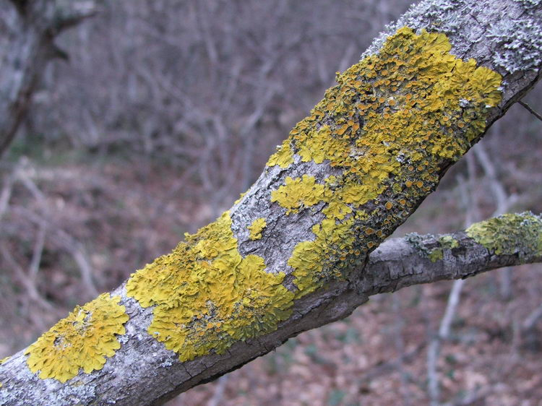
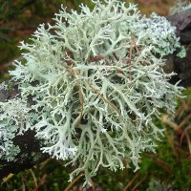
Что это за организмы?
Где встречаются в природе?
Какова их роль в природе?
К какому царству живых организмов вы бы их отнесли?

Slide 4
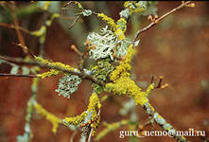
Лишайники
Лишайники – это своеобразные и удивительные организмы. Учёные называют их «Сфинксами» растительного мира. Кажется, что это одно растение, а на самом деле - это симбиоз двух организмов разных видов: гриба и водоросли или гриба и цианобактерий.

Slide 5
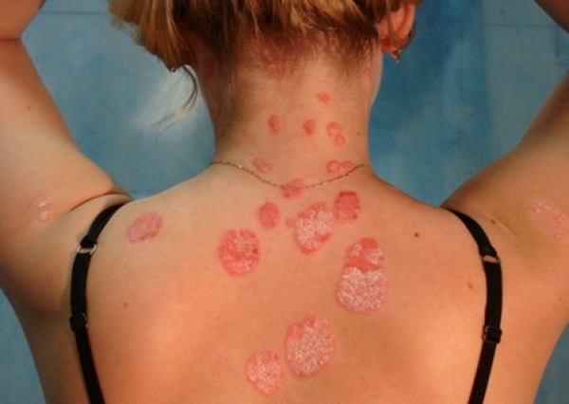
Лишайники
Термин "лишайник" был предложен в 1860 году русским ученым Андреем Николаевичем Бекетовым. Лишайники получили это не совсем приятное название за их внешнее сходство с наростами, лишаями на коже животных и человека.
В конце XVIII – начале XIX века возникла наука о лишайниках - лихеноло́гия (от греч. »лихен» — лишай, лишайник). Её основоположником считается шведский учёный Эрик Ахариус.

Slide 6
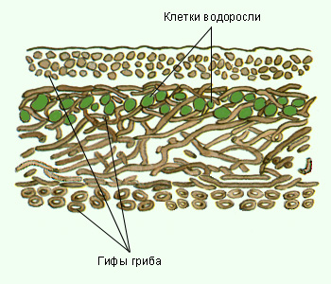
Лишайники
Тело лишайника называется талломом, или слоевищем. Оно представляет собой множество переплетённых грибных нитей (гиф). Между ними одиночно или группами расположены клетки зелёных водорослей или клетки цианобактерий. Слоевище может быть разнообразным по форме, размеру, цвету, строению.

Slide 7
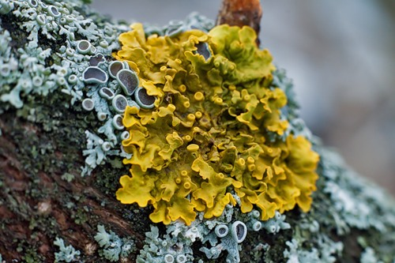
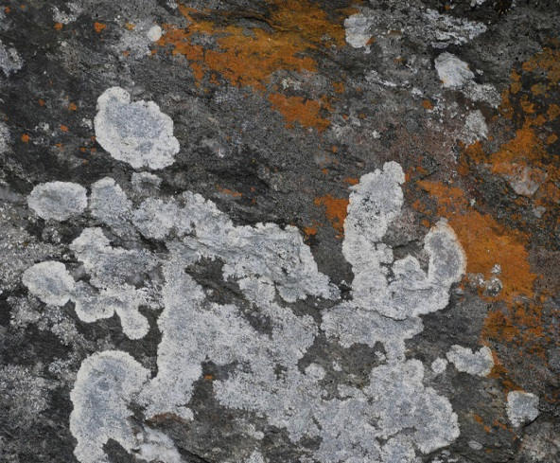
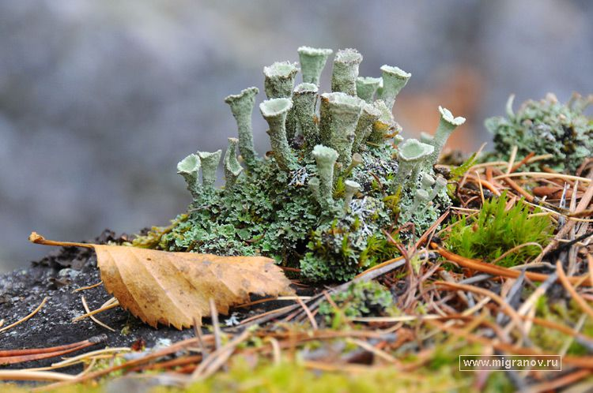
Лишайники
.
Тип слоевища
Листоватые Кустистые
Накипные
Ксантория
Леканора
Кладония

Slide 8
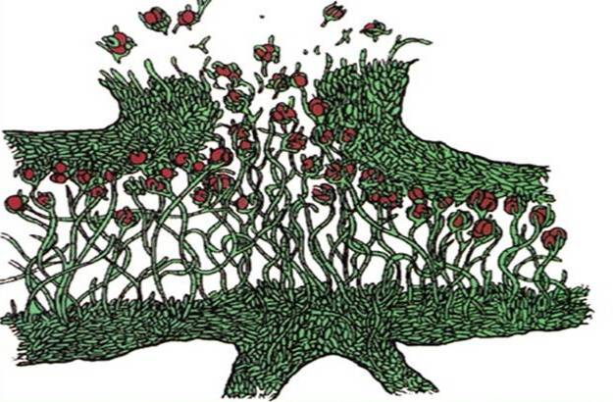
Лишайники
По мере роста лишайника его тело, под давлением разросшейся массы, разрывается и группы клеток – соредии (клубочки гиф с одной или несколькими клетками водоросли) разносятся ветром или дождевыми потоками. Также лишайники способны образовывать споры, которые в благоприятных условиях прорастают и формируют новый организм (половой процесс).

Slide 9
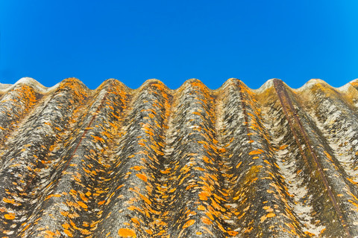
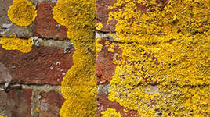
Лишайники
Лишайники очень неприхотливы. Всей поверхностью тела они впитывают влагу дождей, росы и туманов. Лишайники образуют особые вещества – лишайниковые кислоты, способные растворять поверхностный слой горных пород. Это позволяет им поселяться на голых, бесплодных скалах, на камнях, в пустынях, на крышах, на старых заборах и даже на поверхности стекла. После отмирания лишайников образуется перегной, на котором могут расти растения.

Slide 10
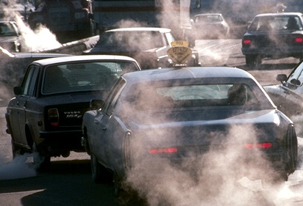
Лишайники
Лишайники - индикаторы чистоты воздуха. Они погибают, если воздух загрязнён различными вредными примесями. Первыми исчезают кустистые лишайники, за ними – листоватые, последними исчезают накипные.

Slide 11
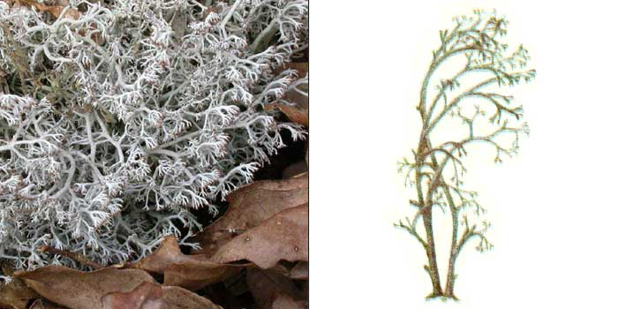
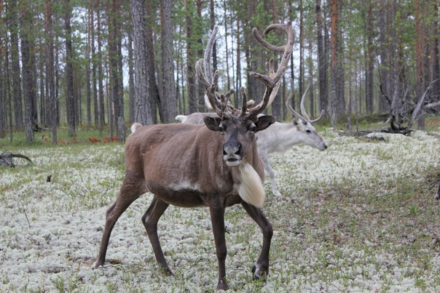
Лишайники
Значение лишайников в природе:
-первопоселенцы безжизненных пространств;
-участвуют в первичном почвообразовании;
-пища для многих диких копытных животных.
Значение лишайников в жизни человека:
-кустистый лишайник - ягель является ценнейшим, а зимой единственным кормом для одомашненных копытных на севере;
-некоторые виды используются в пищу человеком;
-используют в медицине;
-сырьё для химической промышленности;
-служат для получения природных красителей;
-используют в парфюмерной промышленности.

Slide 12
Домашнее задание
Изучить текст § 15учебника и ответить на вопросы в конце параграфа.
Выполнить задания 5 и 6 в рабочей тетради.
Написать синквейн.
ЦОР по биологии: http://school-collection.edu.ru

